Slide 1



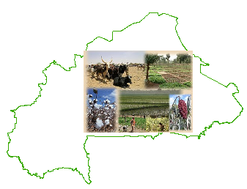




Atelier régional pour les pays partenaires francophone du Centre d’échange d’information pour la Convention sur la Diversité Biologique de la Belgique
Grand Popo (Bénin), 21-23 janvier 2026
Etat des lieux des stratégies CHM en développement sous l’appel aux projets CHM 2024-2025

Slide 2
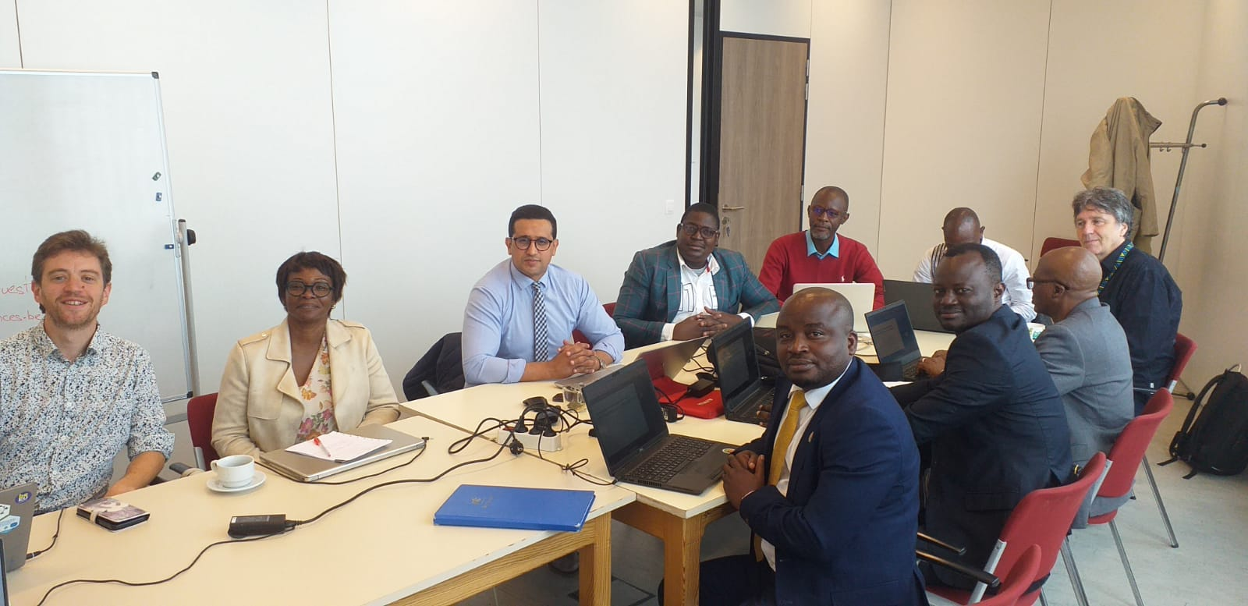
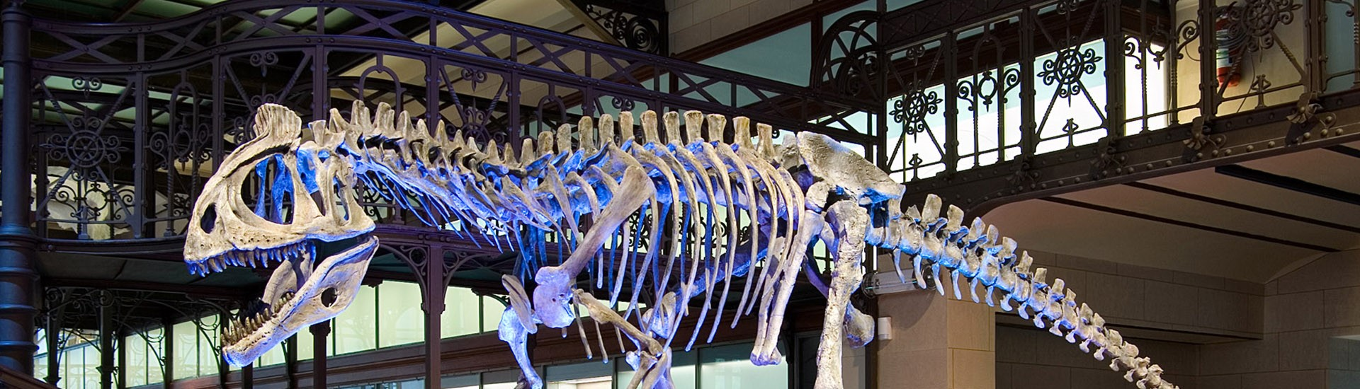
Développement sous l’appel aux projets CHM 2024-2025
Sommaire :
Appel à projet 2022
Appel à projet 2025
21.01.2026
Robert M. LOUARI
Point focal CHM
Burkina Faso

Slide 3
1.
Collecte des données disponibles auprès des acteurs (niveau central et intérieur du pays )
1. Appel à projet 2022
Intitulé :
« Renforcement de la connaissance, de l’engagement des acteurs nationaux et de la visibilité du centre d’échange d’informations (CHM) du Burkina Faso »
2.
Session de transfert des données collectées sur le site Bioland par l’équipe Biodiversité et étudiants
3.
Concertation entre acteurs du public, privé, des décideurs sur l’importance du CHM et de leur implication dans sa mise en œuvre, lancement officiel Bioland
Activités prévues :

Slide 4
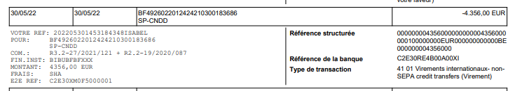
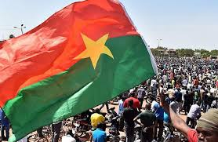
Notification reçue du virement des fonds
Coup d’Etat du 30 septembre 2022
Paralysie totale de l’Administration pour aboutir à de nouvelles reformes
Revolution Progressiste et Populaire

Slide 5

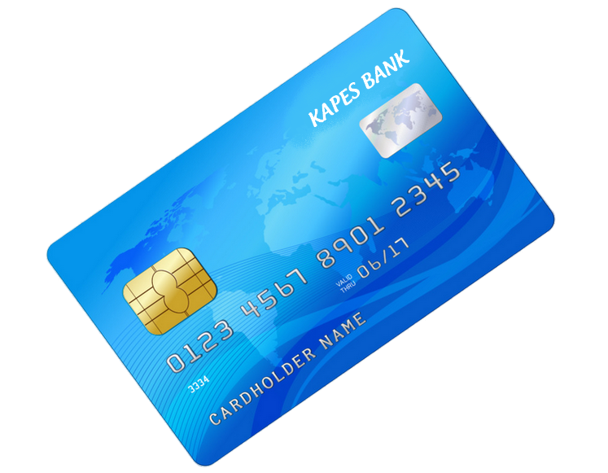
PROCEDURES:
Vérification de tout transfert de fonds à l’intérieur du pays et sa destination finale
Justificatifs
Des documents justificatifs ont été produits par le STAFF technique
Compte SP/CNDD

Slide 6

Une Prolongation de Contrat a été sollicitée auprès de l’IRSNB avec succès
X
Malheureusement, les fonds sont restés sans suite …

Slide 7
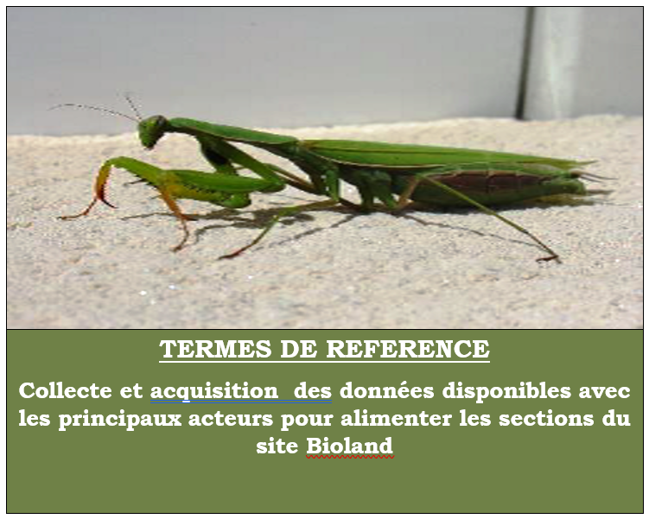
Pour être en phase avec notre engagement auprès de l’IRSNB, le SP/CNDD a pu réaliser 2 activités sur Fonds propres
Sortie collecte de données dans 2 régions du Burkina Faso
A Koudougou et à Po

Slide 8
1
2. Appel à projet 2025
Elaboration d’une stratégie et plan d’action national du centre d’échange d’information sur la diversité biologique.
Intitulé:
« Elaboration d’une stratégie et plan d’action CHM, et renforcement des capacités du Bioland par l’engagement des acteurs nationaux pour une meilleure mise en œuvre de la convention sur la diversité biologique du Burkina Faso ».
2
Collecte, numérisation des données disponibles auprès des principaux acteurs et mise en ligne sur les sections du site Bioland.
3
Atelier de sensibilisation sur la diversité biologique et de diffusion du SPAN-CHM auprès des décideurs, les acteurs publics, privés pour susciter leur engagement.
Activités prévues :

Slide 9
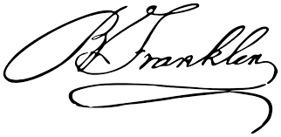
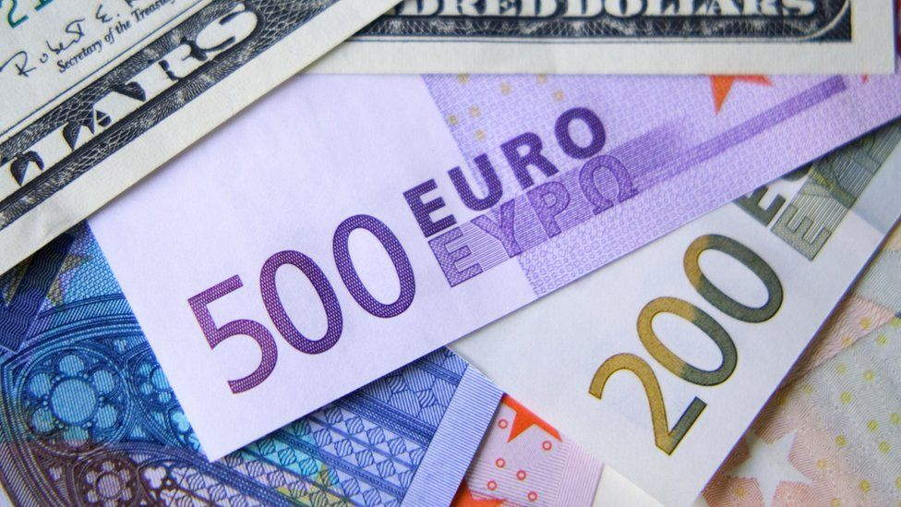
Contrat signé avec l’IRSNB, virement effectué pour le démarrage des activités;
Financement acquis
Account not found !!!
Encore une erreur sur le Compte bénéficiaire, et sans suite …

Slide 10
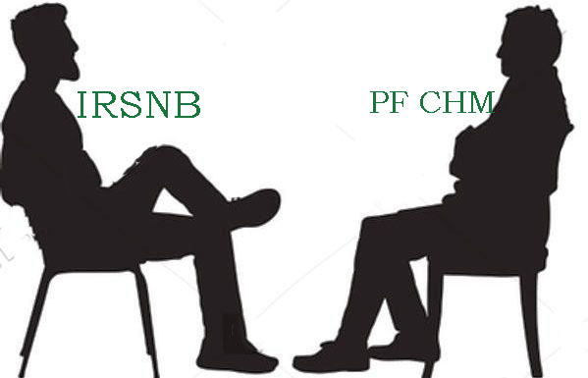
SOLUTION !

Slide 11

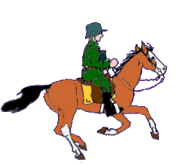
Merci
Pour votre aimable attention

